Slide 1

حل تمرین سری ششم
حل تمرین درس مدارهای منطقی

Slide 2
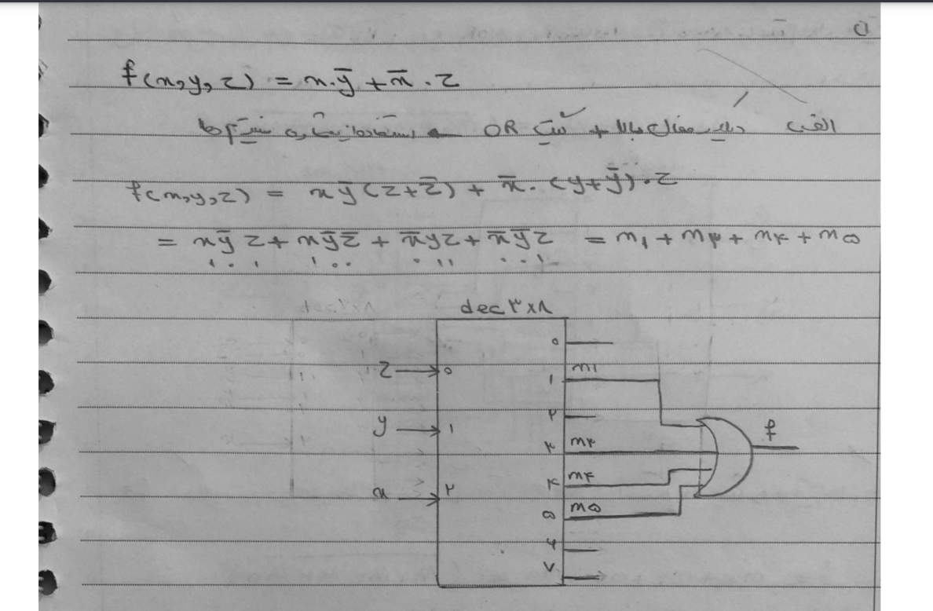

$$f\left(x,y,z\right)=x.\overline{y}+\overline{x}.z$$ الف) توابع را با استفاده از یک دیکدر با خروجی فعال-بالا و یک گیت OR پیاده­سازی کنید.

Slide 3
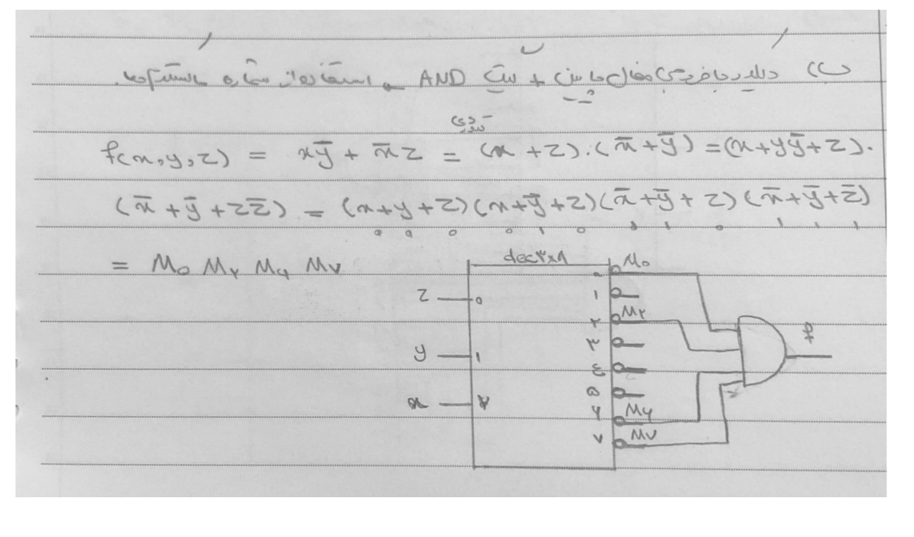

$$f\left(x,y,z\right)=x.\overline{y}+\overline{x}.z$$ ب) توابع را با استفاده از یک دیکدر با خروجی فعال-پایین و یک گیت AND پیاده­سازی کنید.

Slide 4
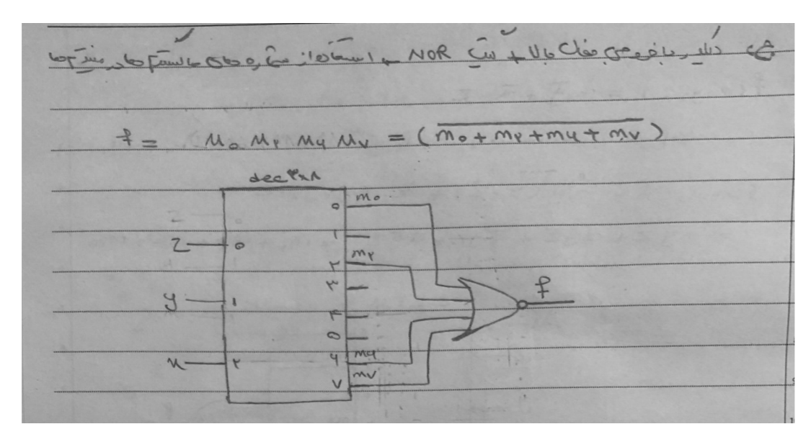

ج) توابع را با استفاده از یک دیکدر با خروجی فعال-بالا و یک گیت NOR پیاده­سازی کنید. $$f\left(x,y,z\right)=x.\overline{y}+\overline{x}.z$$

Slide 5
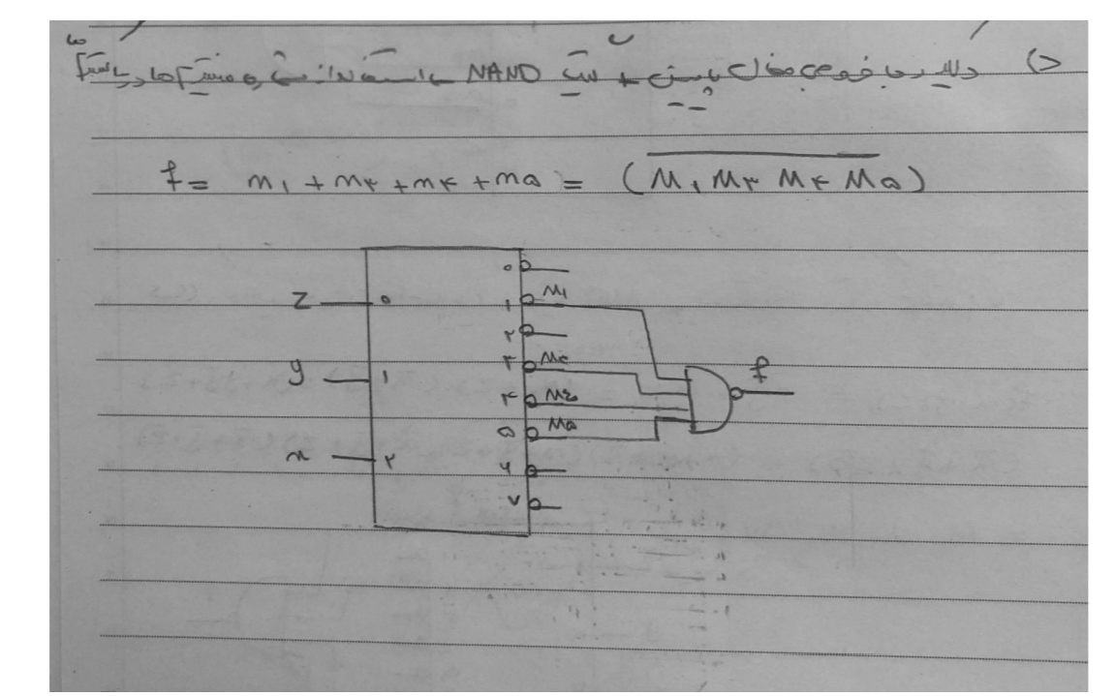

د) توابع را با استفاده از یک دیکدر با خروجی فعال-پایین و یک گیت NAND پیاده­سازی کنید. $$f\left(x,y,z\right)=x.\overline{y}+\overline{x}.z$$

Slide 6
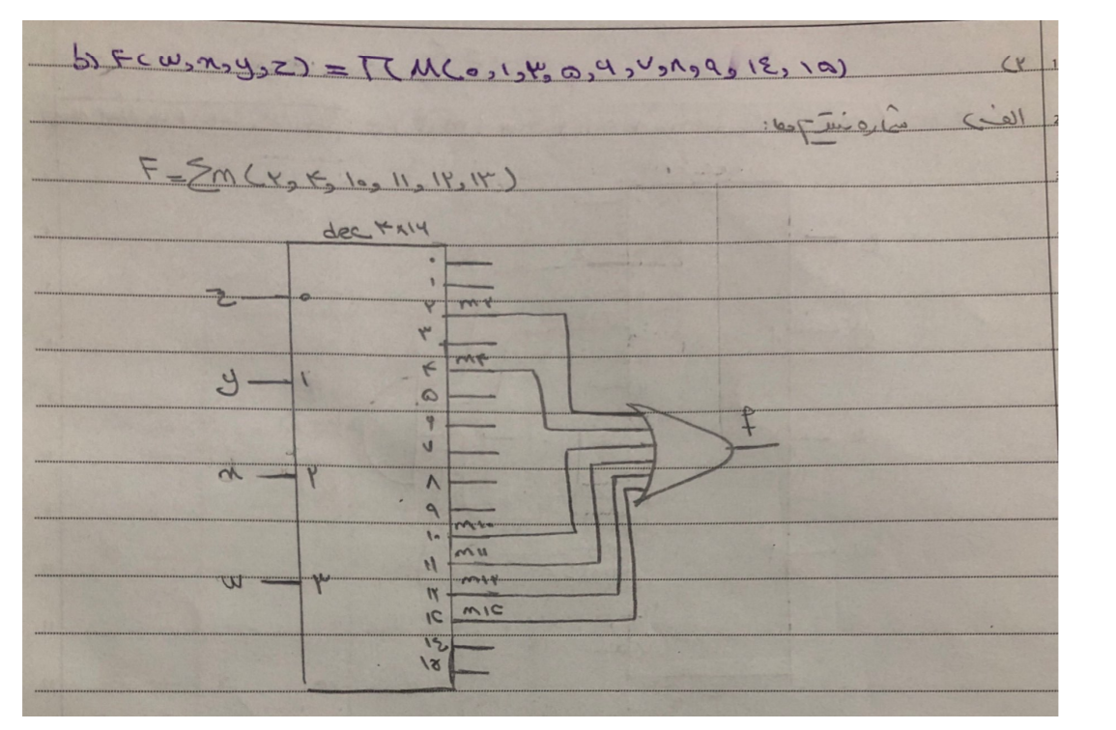

$$f\left(w,x,y,z\right)=\prod{M(0,1,3,5,6,7,8,9,14,15)}$$ الف) توابع را با استفاده از یک دیکدر با خروجی فعال-بالا و یک گیت OR پیاده­سازی کنید.

Slide 7
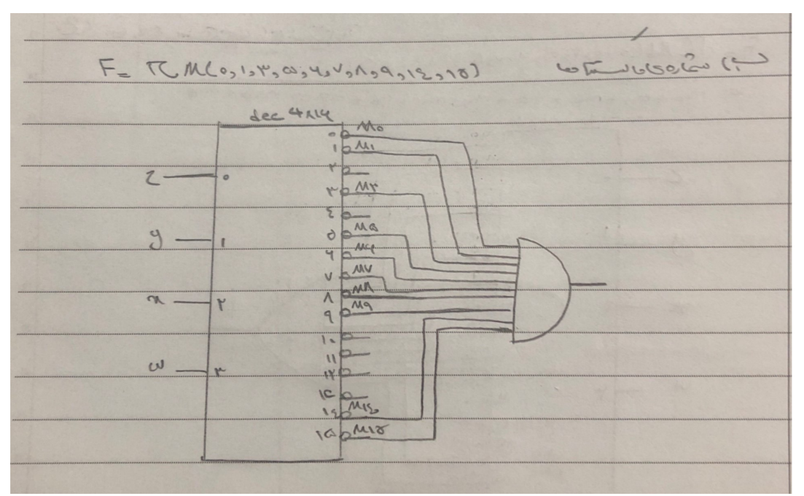

$$f\left(w,x,y,z\right)=\prod{M(0,1,3,5,6,7,8,9,14,15)}$$ ب) توابع را با استفاده از یک دیکدر با خروجی فعال-پایین و یک گیت AND پیاده­سازی کنید.

Slide 8
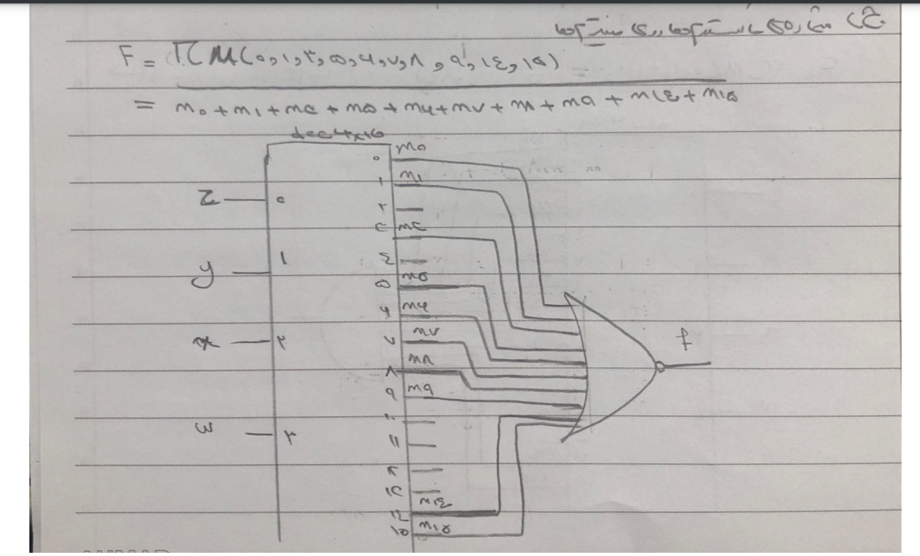

ج) توابع را با استفاده از یک دیکدر با خروجی فعال-بالا و یک گیت NOR پیاده­سازی کنید. $$f\left(w,x,y,z\right)=\prod{M(0,1,3,5,6,7,8,9,14,15)}$$

Slide 9
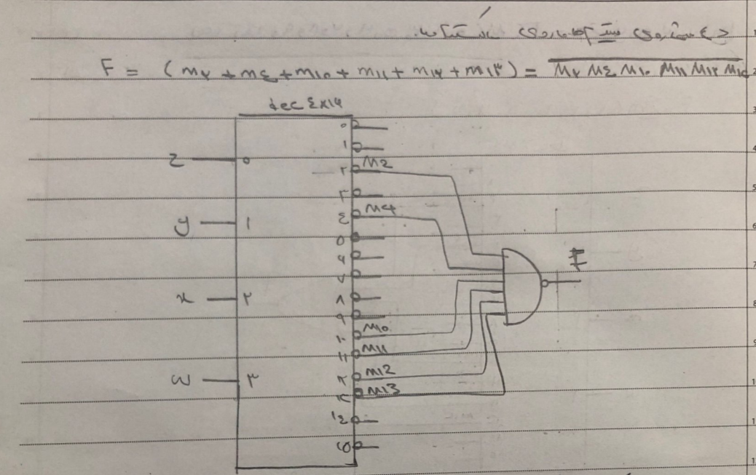

د) توابع را با استفاده از یک دیکدر با خروجی فعال-پایین و یک گیت NAND پیاده­سازی کنید. $$f\left(w,x,y,z\right)=\prod{M(0,1,3,5,6,7,8,9,14,15)}$$

Slide 10
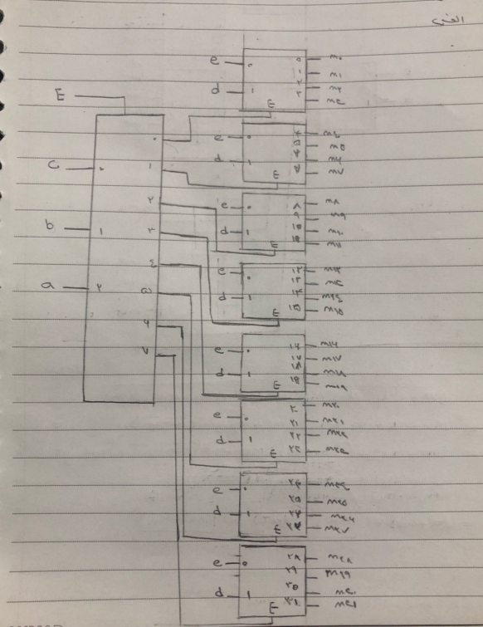

مدارهای خواسته شده را طراحی کنید: الف) یک دیکدر $5×32$ با استفاده از یک دیکدر $3×8$ و 8 دیکدر $2×4$

Slide 11
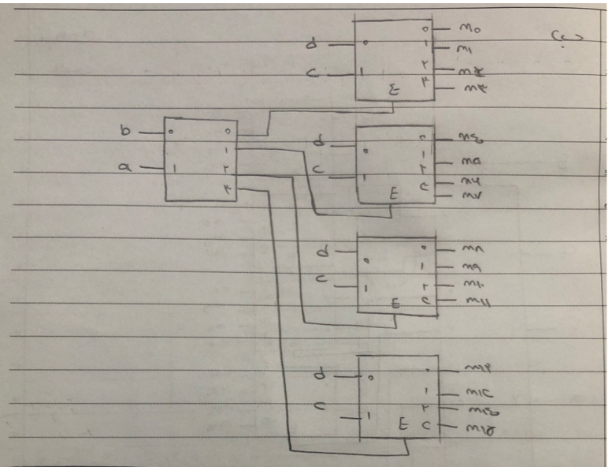

مدارهای خواسته شده را طراحی کنید: ب) یک دیکدر $4×16$ با استفاده از 5 دیکدر $2×4$

Slide 12
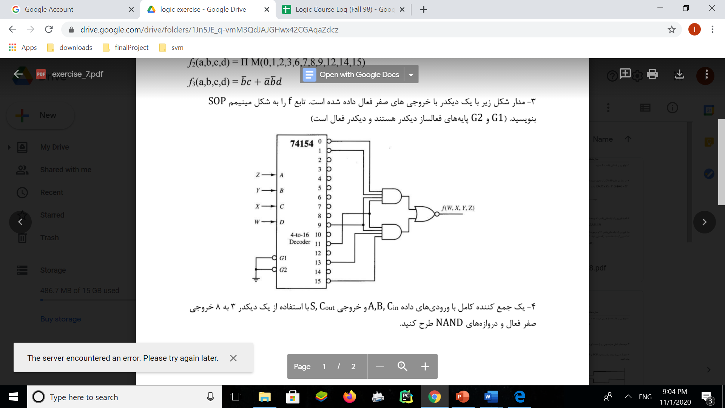
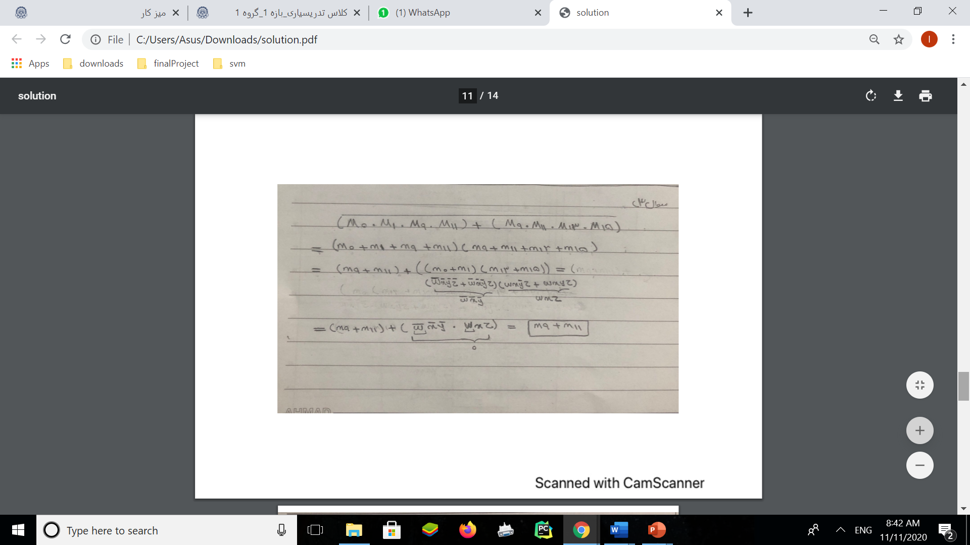
مدار شکل زیر با یک دیکدر با خروجی فعال-پایین را در نظر بگیرید. تابع f را به ساده­ترین صورت حاصل­جمع حاصل­ضرب­ها بنویسید. ( G1و G2 پایه­های فعال­ساز دیکدر هستند و دیکدر فعال است)

Slide 13
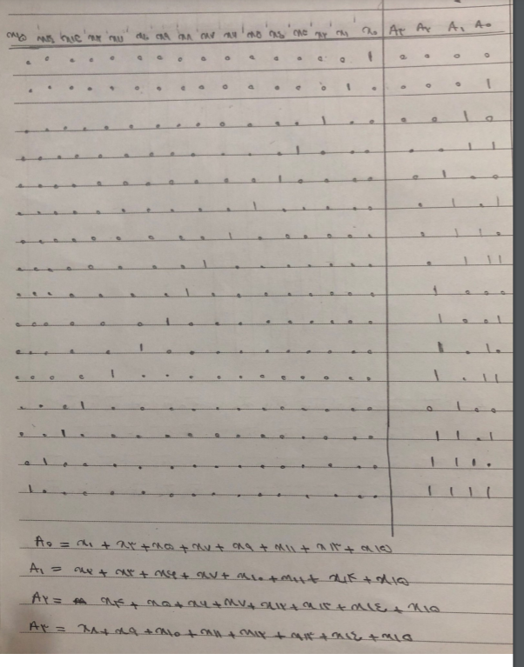

توابع هر یک از خروجی­های یک انکدر $16×4$ را براساس ورودی­های آن بنویسید

Slide 14
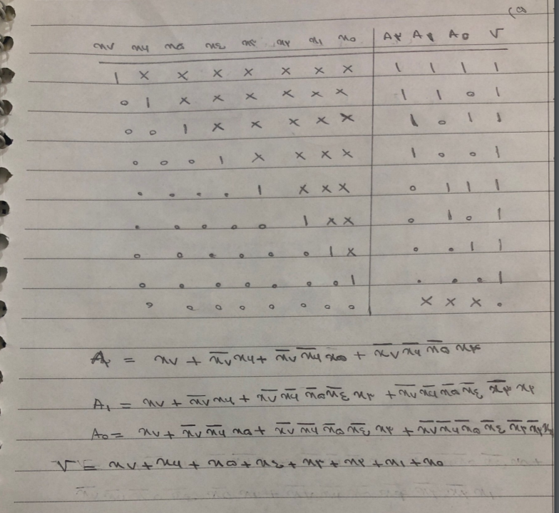

یک انکدر اولویت­دار $8×3$ و یک خروجی V(Valid) را در صورتی که $D_{0}$ بالاترین اولویت و $D_{7}$ پایین­ترین اولویت باشد طراحی کنید. جدول درستی آن را رسم کنید و توابع هر یک از خروجی­های آن را بدست آورید.

Slide 15
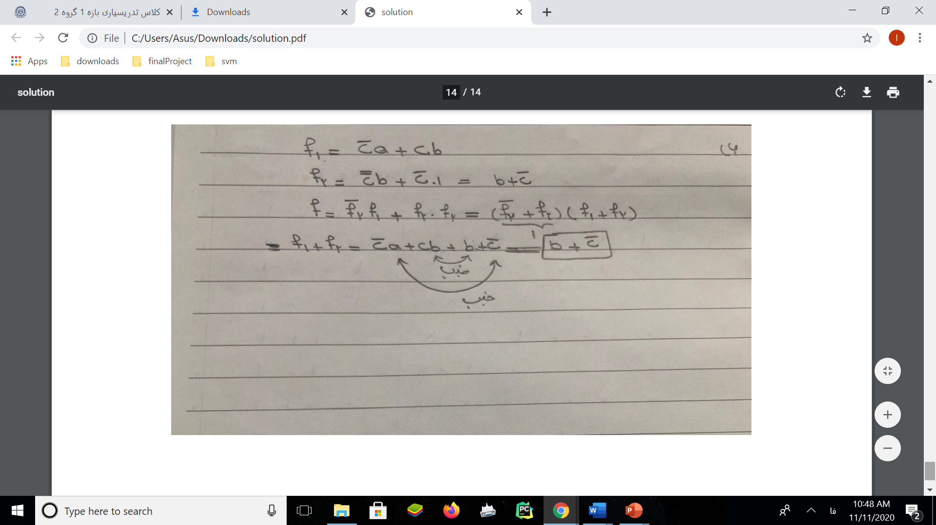
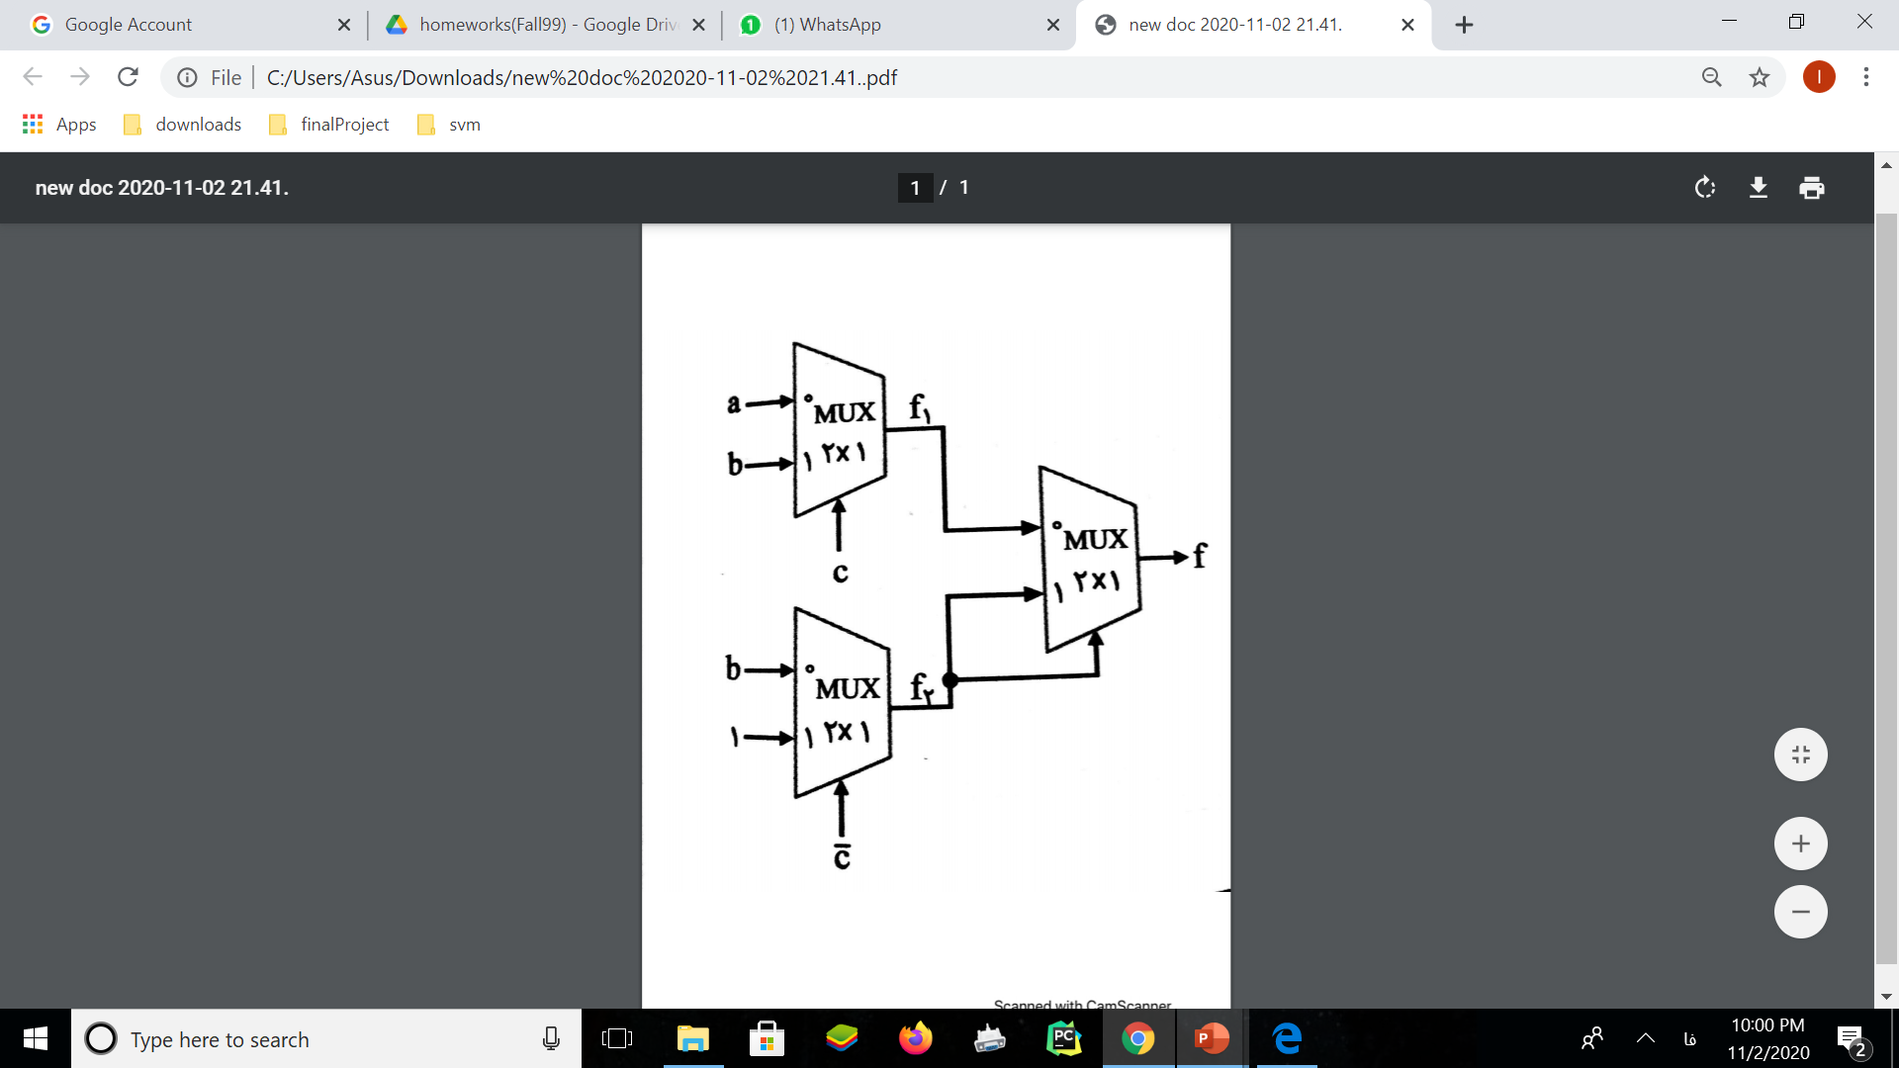
خروجی f در شکل زیر را به ساده­ترین صورت حاصل­جمع حاصل­ضرب­­­ها بدست آورید.

